Slide 1
Постоянный ток

Slide 2
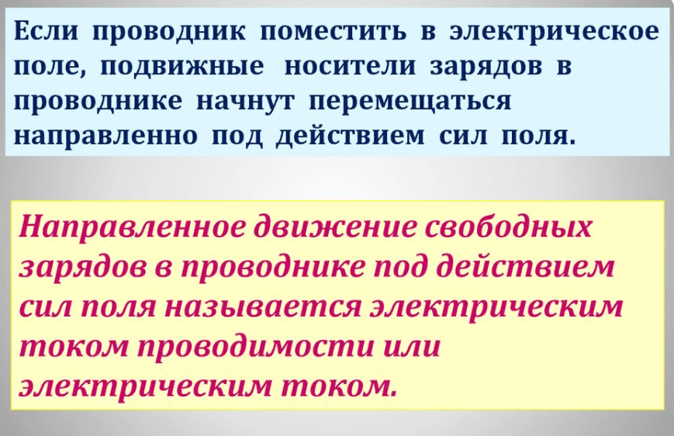

Slide 3
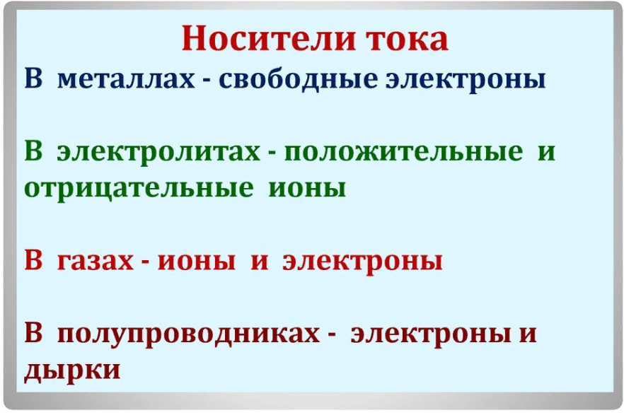

Slide 4
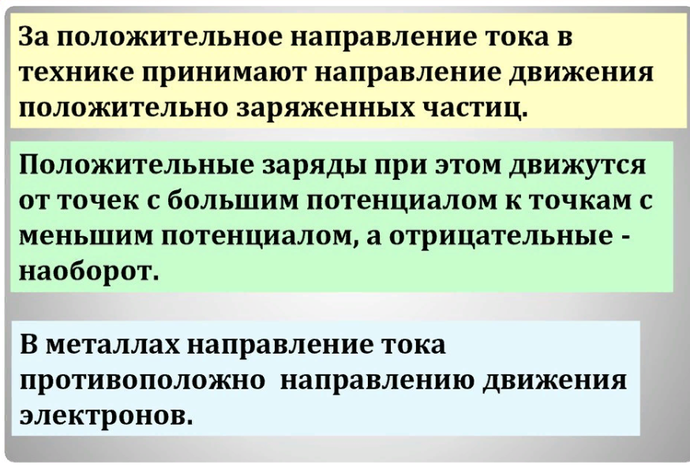

Slide 5
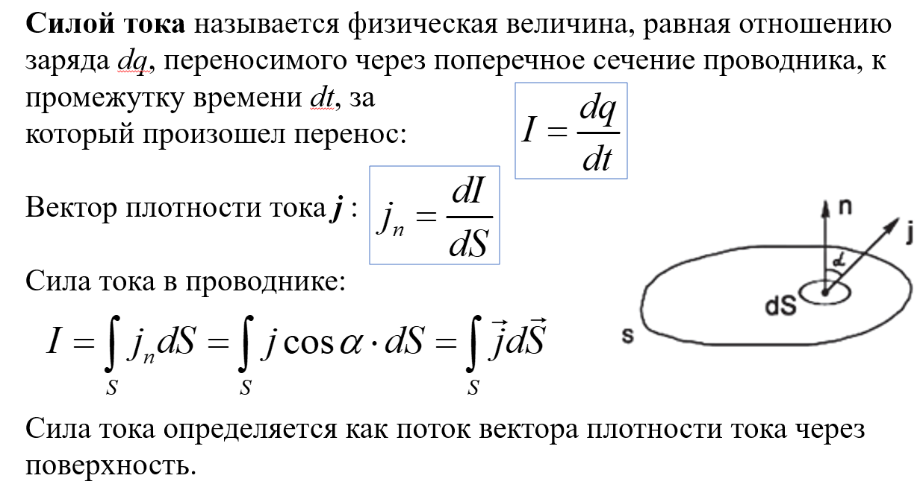

Slide 6
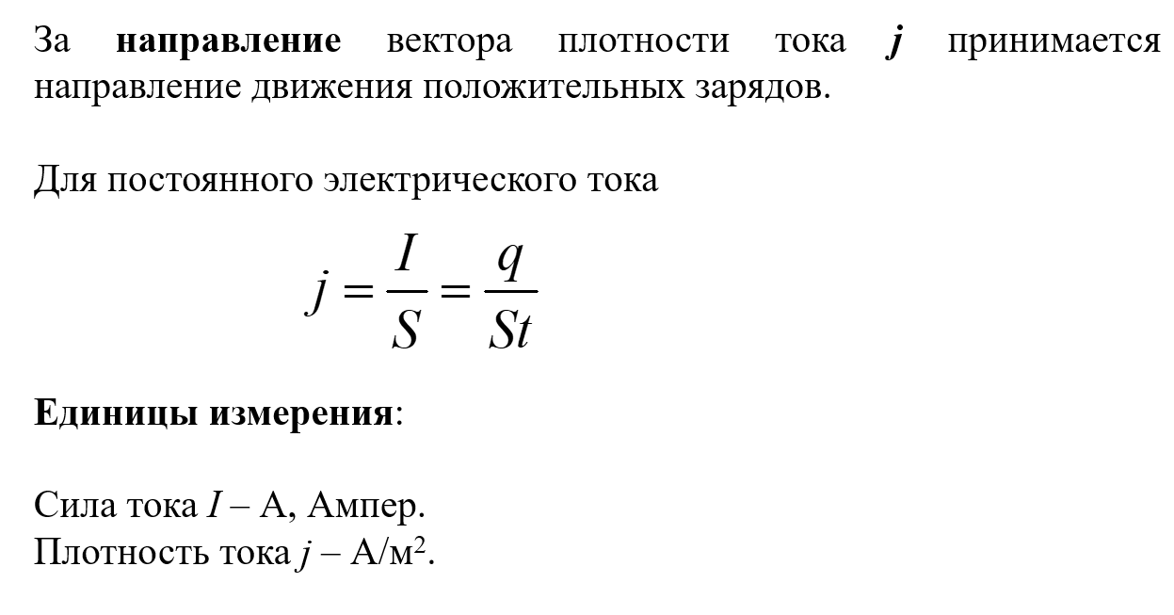

Slide 7
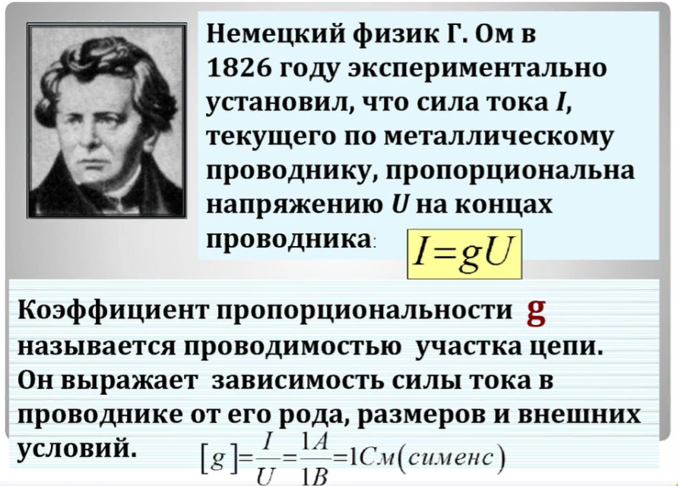

Slide 8
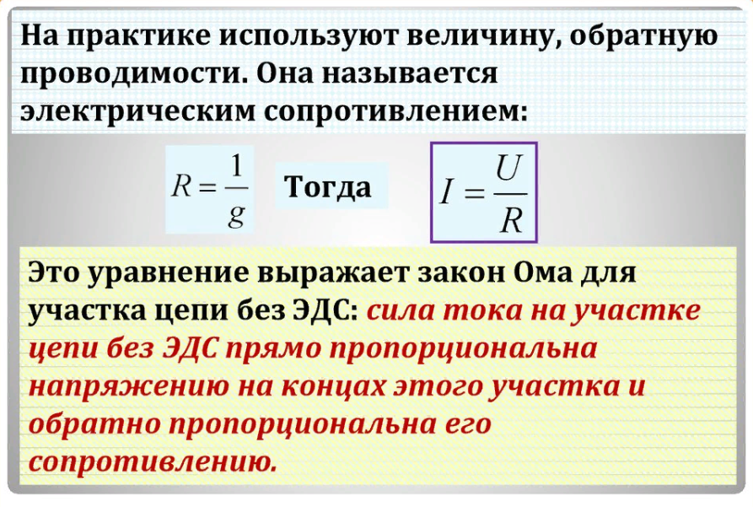

Slide 9
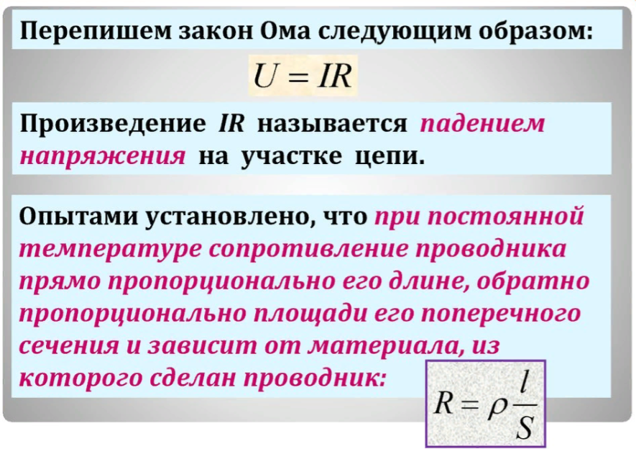

Slide 10
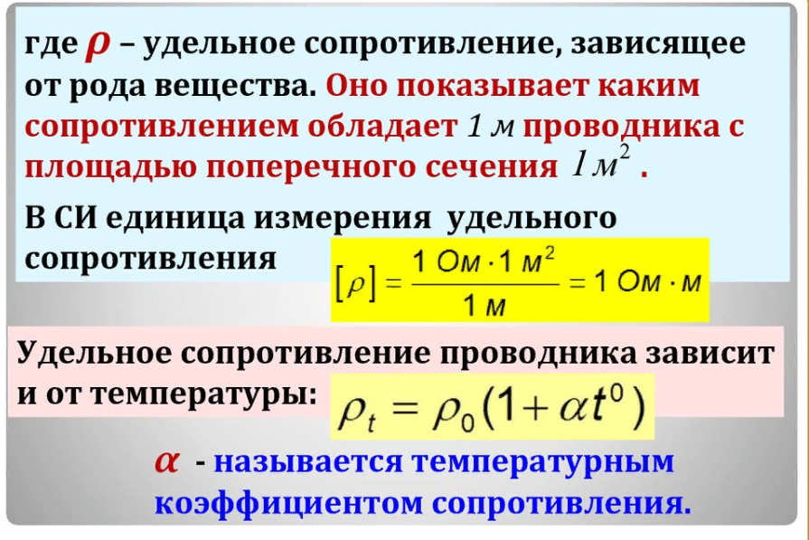

Slide 11
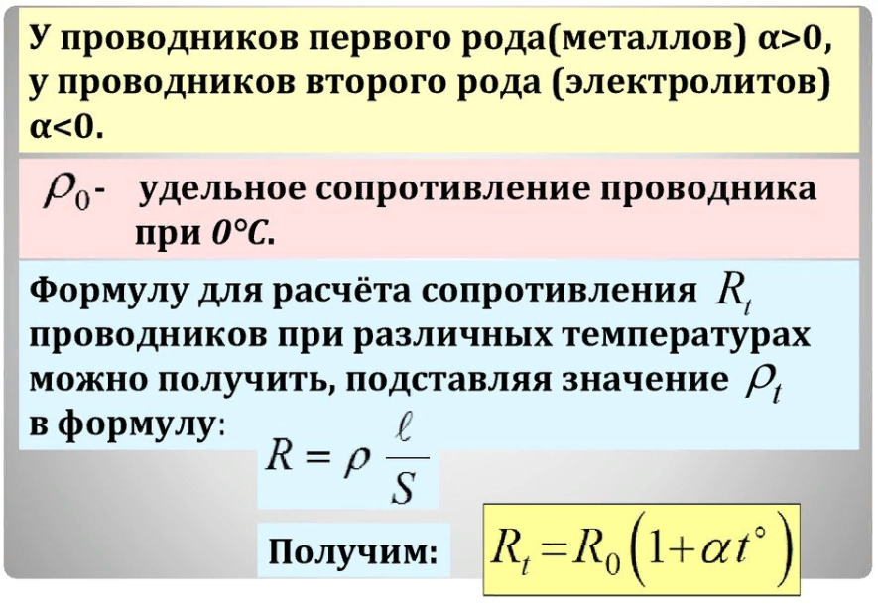

Slide 12
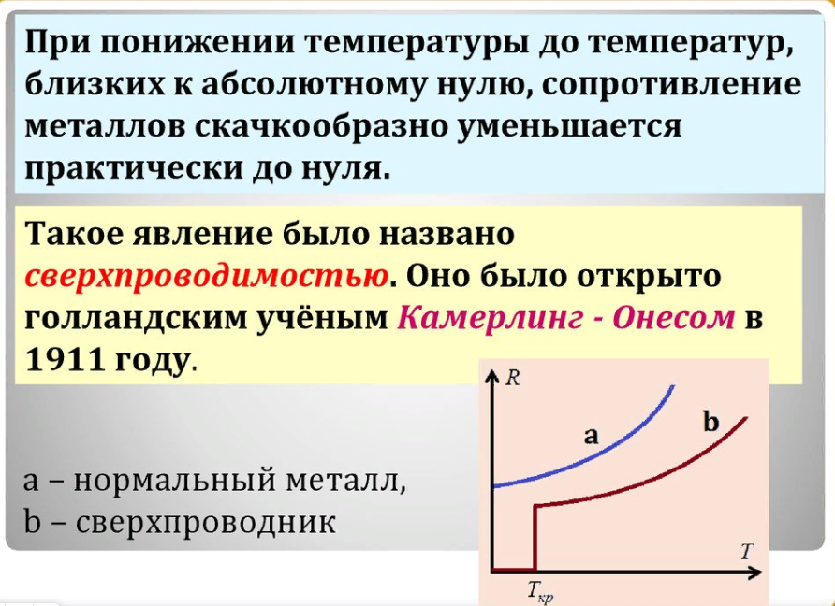

Slide 13
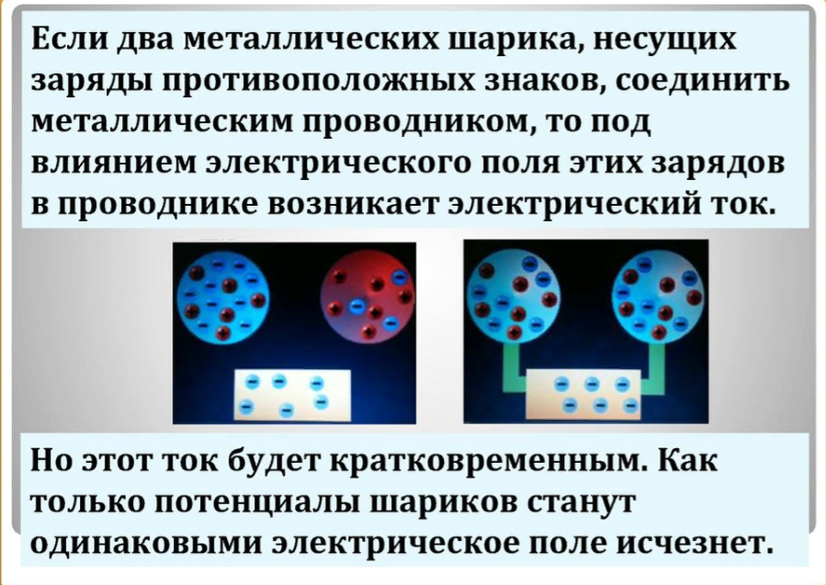
Электродвижущая сила

Slide 14
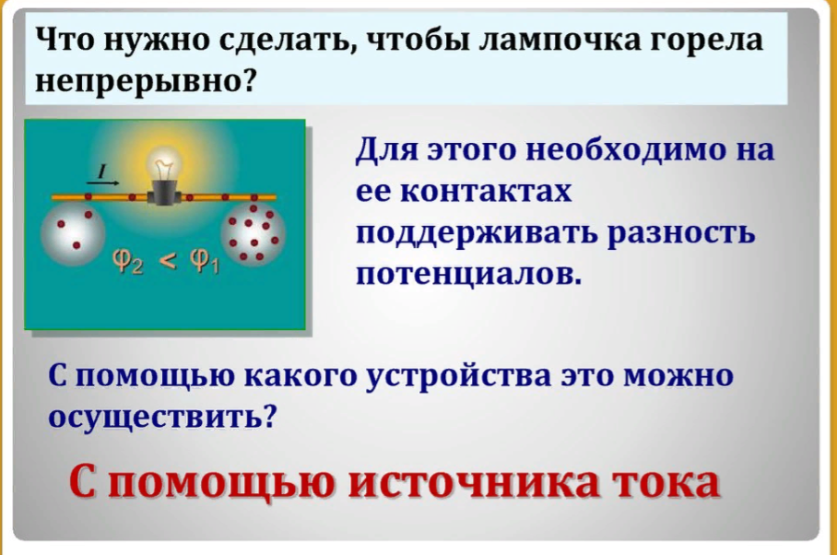

Slide 15
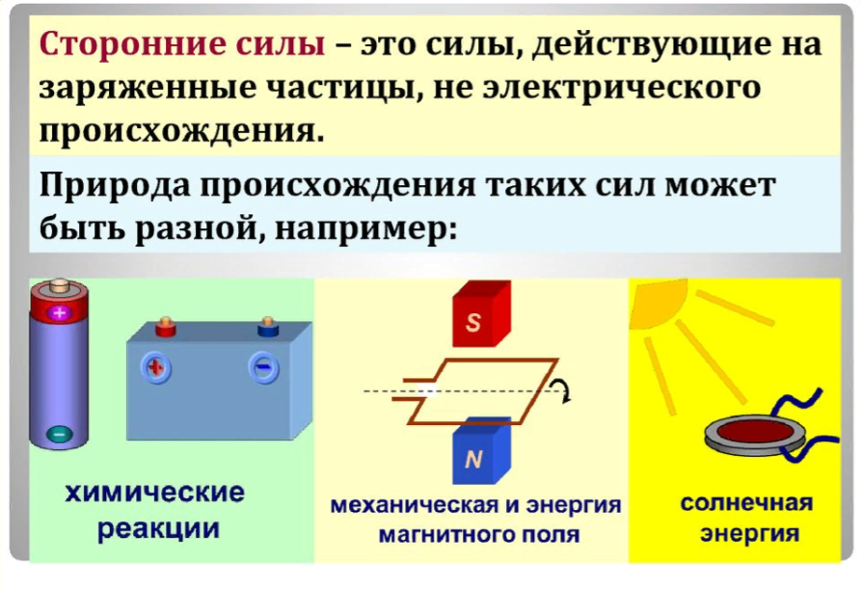

Slide 16
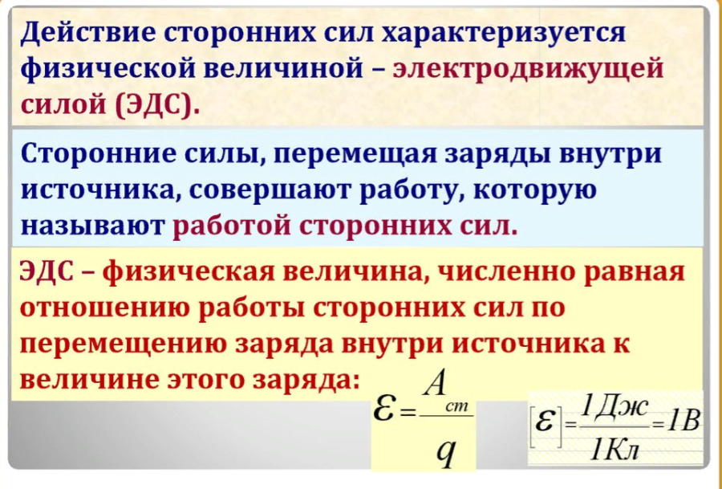

Slide 17
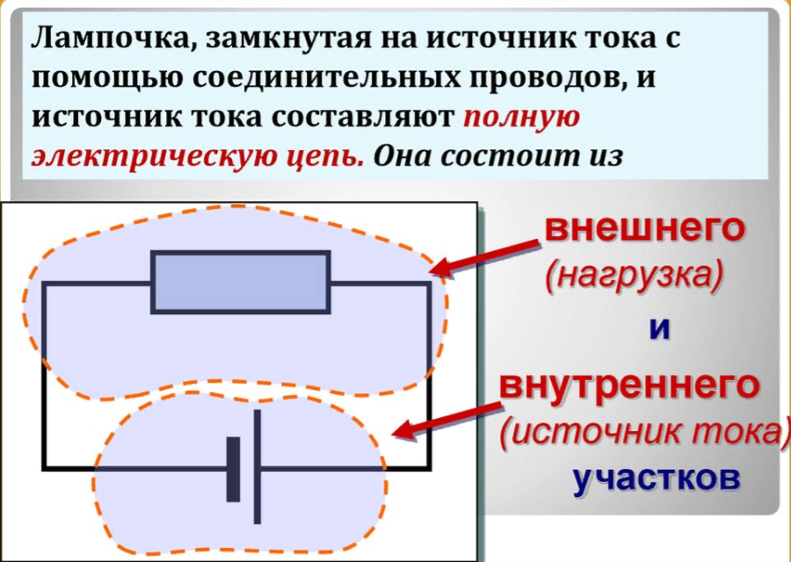

Slide 18
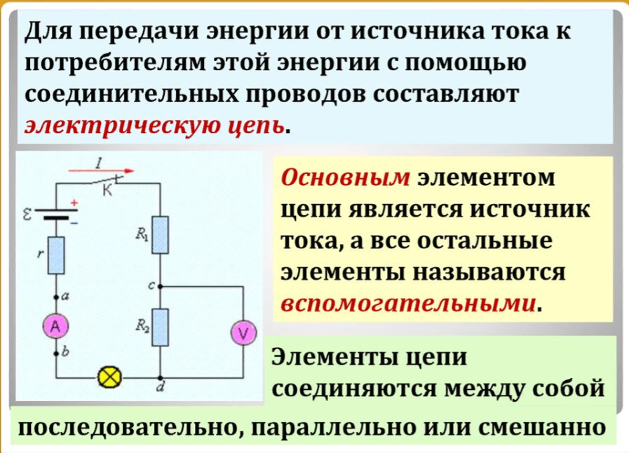

Slide 19
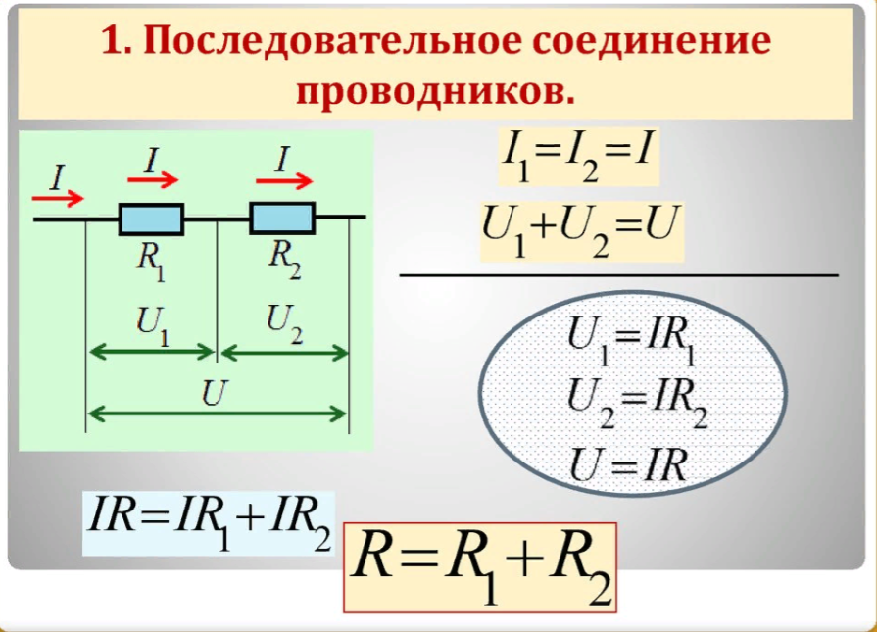

Slide 20
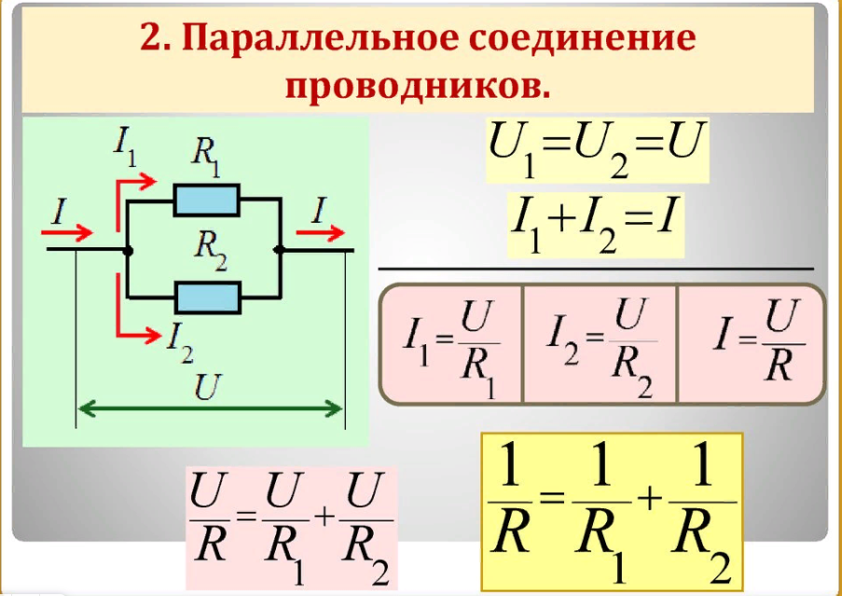

Slide 21
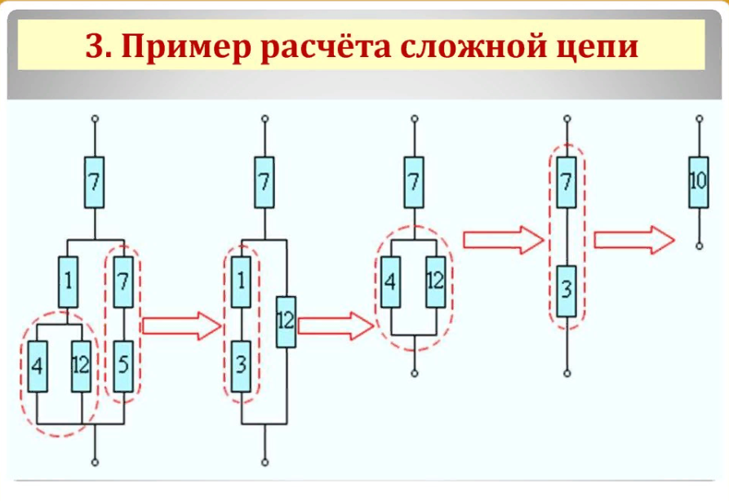

Slide 22
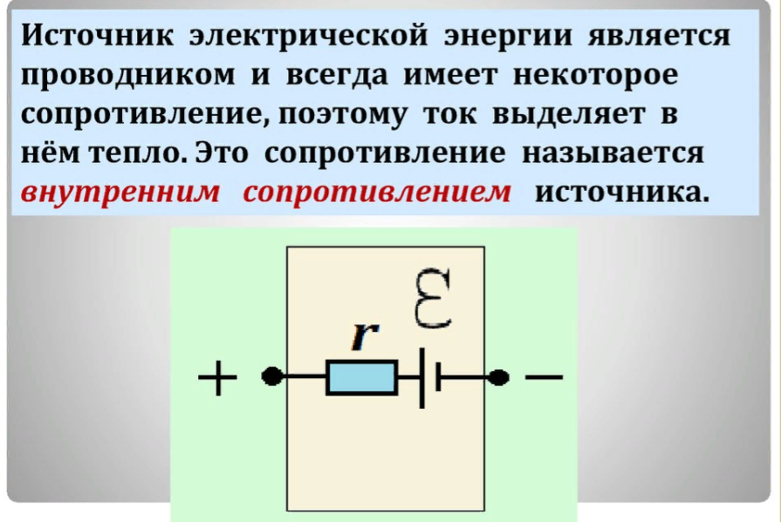

Slide 23
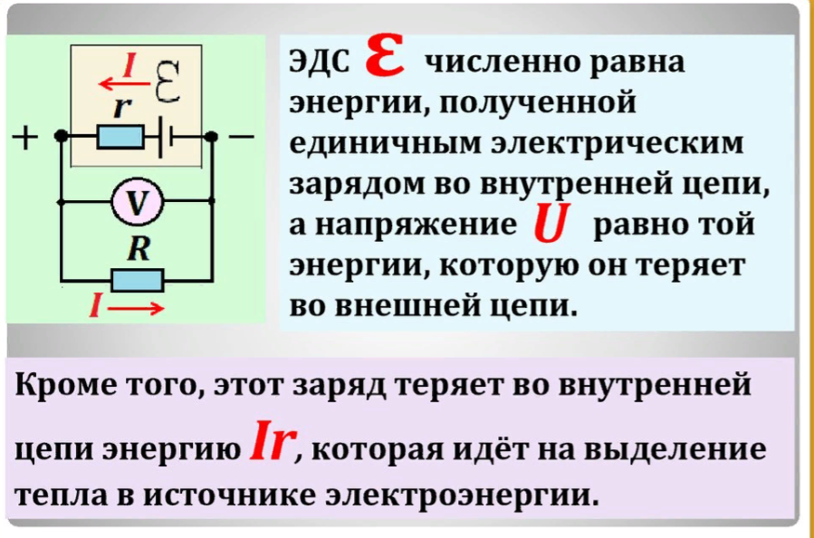

Slide 24
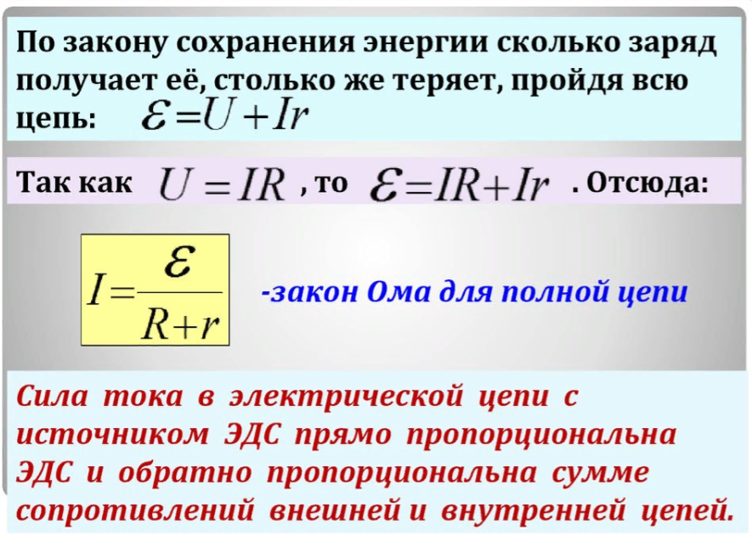

Slide 25
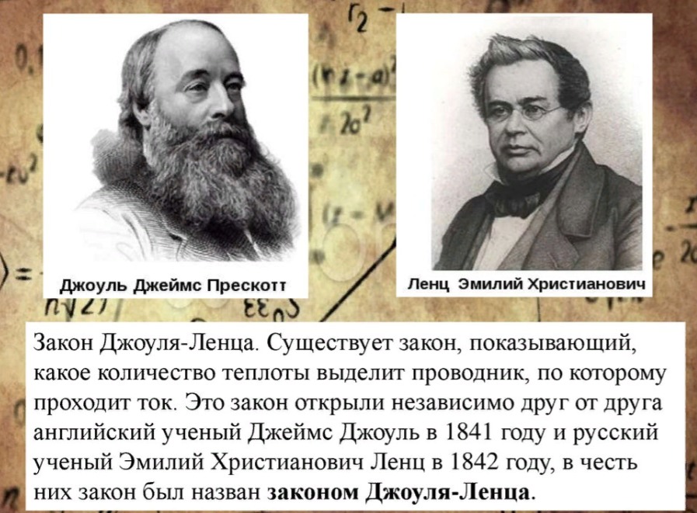

Slide 26
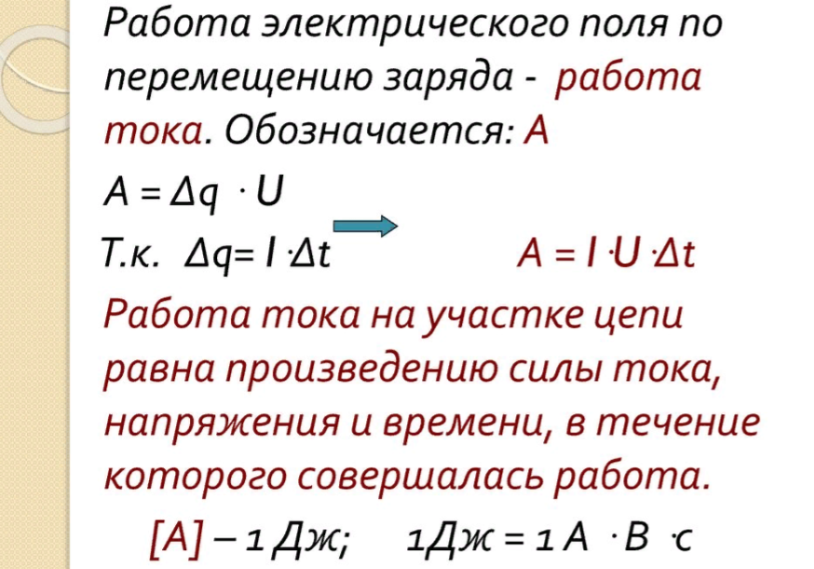

Slide 27
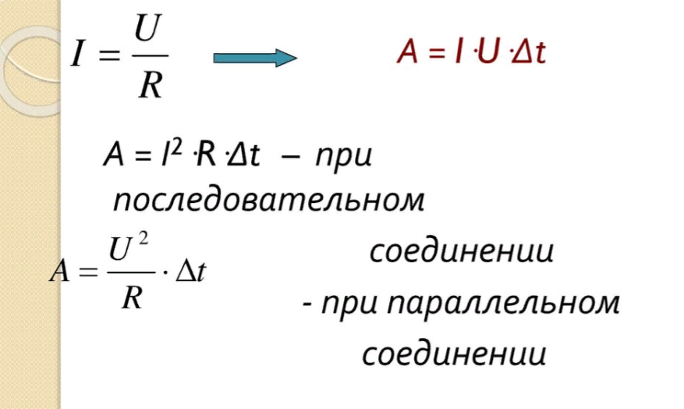

Slide 28
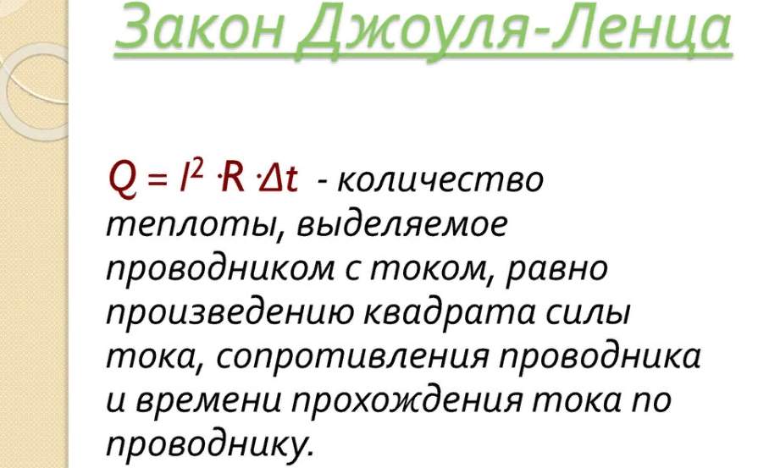

Slide 29
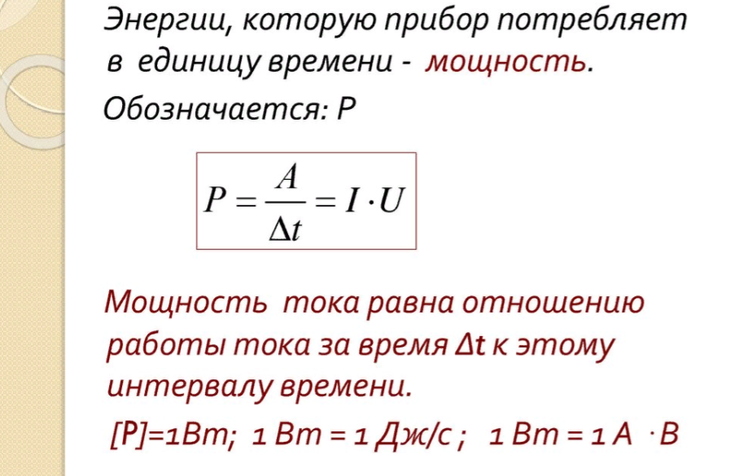

Slide 31
Проводник — вещество, среда, материал, хорошо проводящие электрический ток.
Твёрдые проводники - металлы, углерод (в виде угля и графита), полупроводники-металлоиды при некоторых условиях (бор, кремний, германий, мышьяк, сурьма и теллур), сплавы.
Жидкие проводники – ртуть, расплавы металлов, электролиты (водные растворы солей, кислот и щелочей).
Газы – ионизированный газ (газовый разряд).

Slide 32
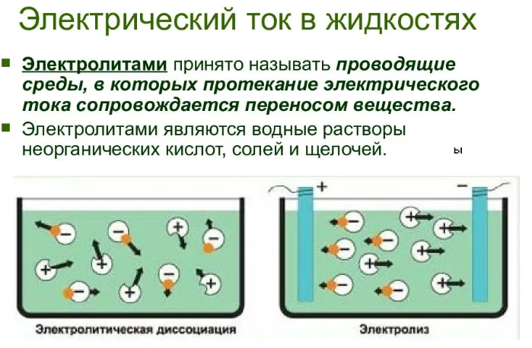
.

Slide 33
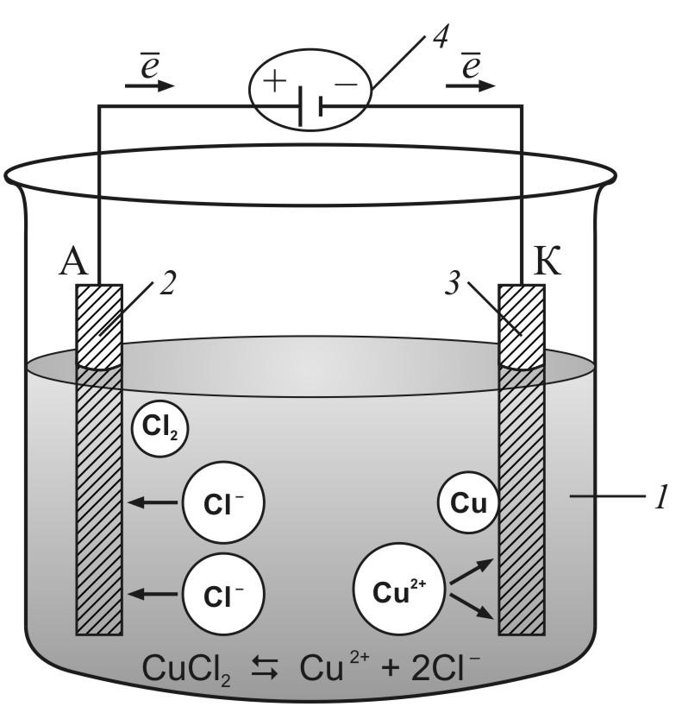
Электролиз.

Slide 34
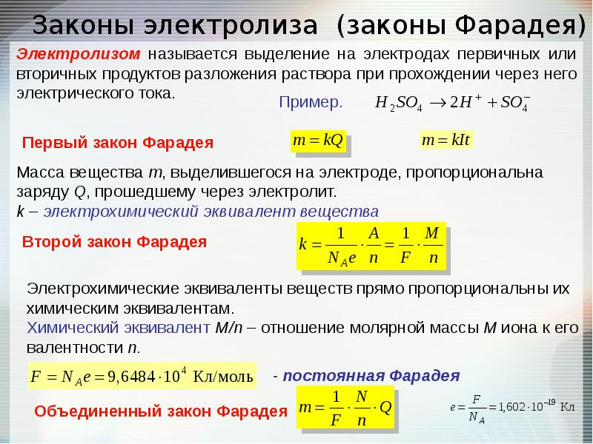
.

Slide 35
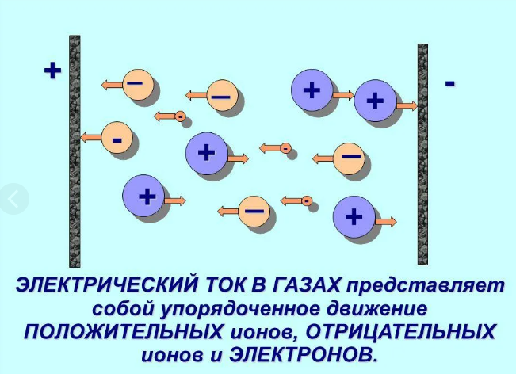
Электрический ток в газах.

Slide 36
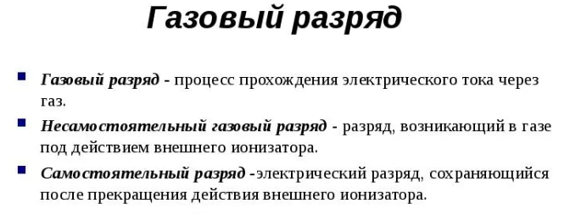
.

Slide 37
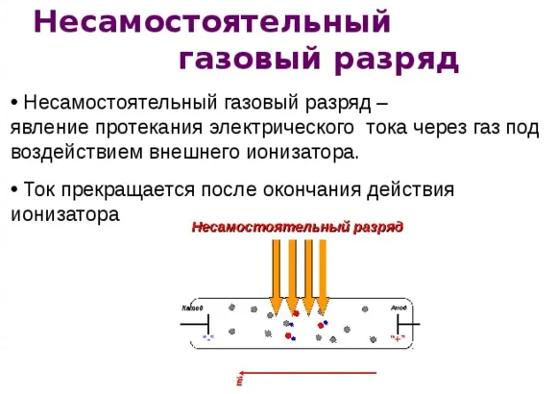
.

Slide 38
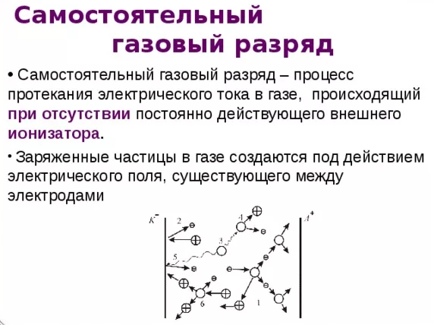
.

Slide 39
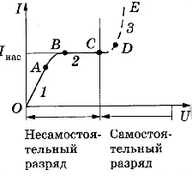
.

Slide 40
Виды и применение самостоятельного газового разряда:
Тлеющий – лампы дневного света;
Искровой – молния, зажигание в двигателе внутреннего сгорания;
Коронный – электрофильтры, диагностика конструкций;
Дуговой – сварка, ртутные лампы.
Способы ионизации для несамостоятельного разряда:
Нагрев (термическая ионизация);
Облучение - воздействие фотонов (фотоионизация);
Бомбардировка молекул (атомов) газа быстро движущимися электронами или ионами (ударная ионизация).
Плазма.

Slide 41
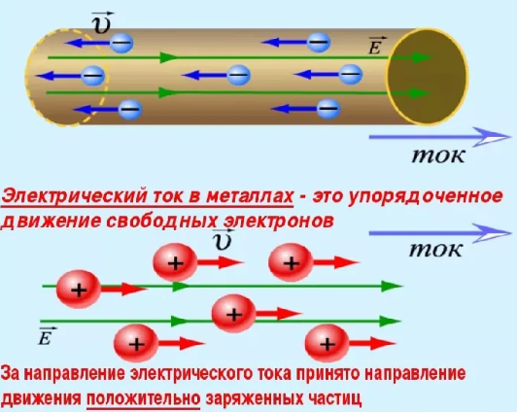
Тема 12. Электрический ток в металле. Сопротивление.

Slide 42



